Slide 1
自动增益变化交流放大器
通信1602 刘思琨

Slide 2
系统要求
放大器增益可在1倍- >2倍- >3 倍- >4倍四档间巡回切换
切换频率为1Hz->0.5Hz->1Hz->0.5Hz;
可以随机对当前增益进行保持，并可切换返回巡回状态;
对指定的任意一种增益进行选择和保持，保持后可返回巡回状态
通过数码管显示当前放大电路的放大倍数，用0、1、2、3分别表示1、2、3、4倍即可。
电源采用士5V电源供电。

Slide 3
系统结构
数码管显示
555时钟电路
逻辑控制电路
放大电路

Slide 4
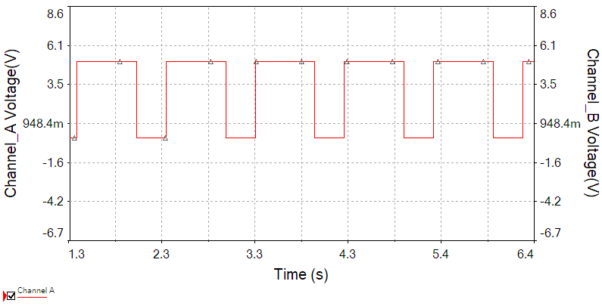
时钟电路
振荡周期 T=(R1+2R2)Cln2
T=（47+2*47）*10*0.7=1000ms=1s

Slide 5

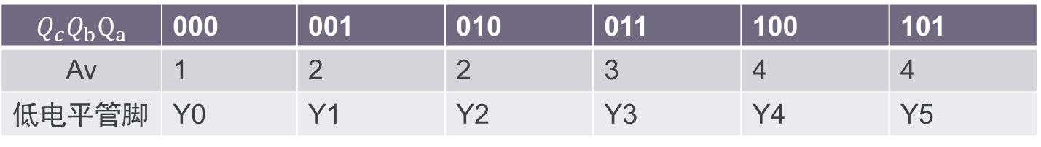
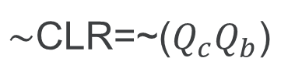
逻辑控制电路
1S
1AV
上升沿
110
$$Q_{c}Q_{b}Q_{a}$$
000
101
001
2S
4AV
$\sim$CLR=~($Q_{c}Q_{b}$)
100
010
2S
2AV
$$Q_{c}Q_{b}Q_{a}$$ | 000 | 001 | 010 | 011 | 100 | 101
Av | 1 | 2 | 2 | 3 | 4 | 4
低电平管脚 | Y0 | Y1 | Y2 | Y3 | Y4 | Y5
011
1S
3AV
Control1=~Y0 Control2=~(Y1*Y2)
Control3=~Y3 Control4=~(Y4*Y5)

Slide 6
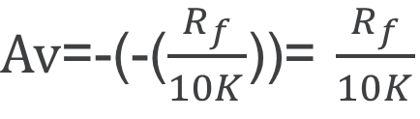
放大电路
$Av$=-(-($\frac{R_{f}}{10K}$))= $\frac{R_{f}}{10K}$

Slide 7
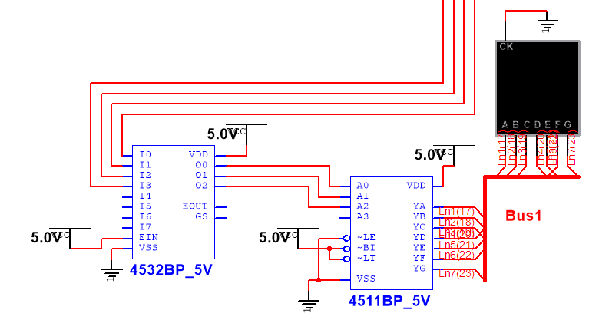
数码管显示电路
高电平输入引脚 | Control1 | Control2 | Control3 | Control4
$$A_{2}A_{1}A_{0}$$ | 000 | 001 | 010 | 011

